Slide 1
科学家国际化识别 与
iAuthor服务
黄金霞
中国科学院文献情报中心
2015年1月

Slide 2
中国科技的不断发展
科技论文快速增长
SCI-E统计，中国论文世界第二，2013年23.14万篇
CSCD统计，核心期刊年论文量约30万篇
2013年中国科研人员数量超过320万
——多少研究者、哪些 学者撰写了这些论文？

Slide 3
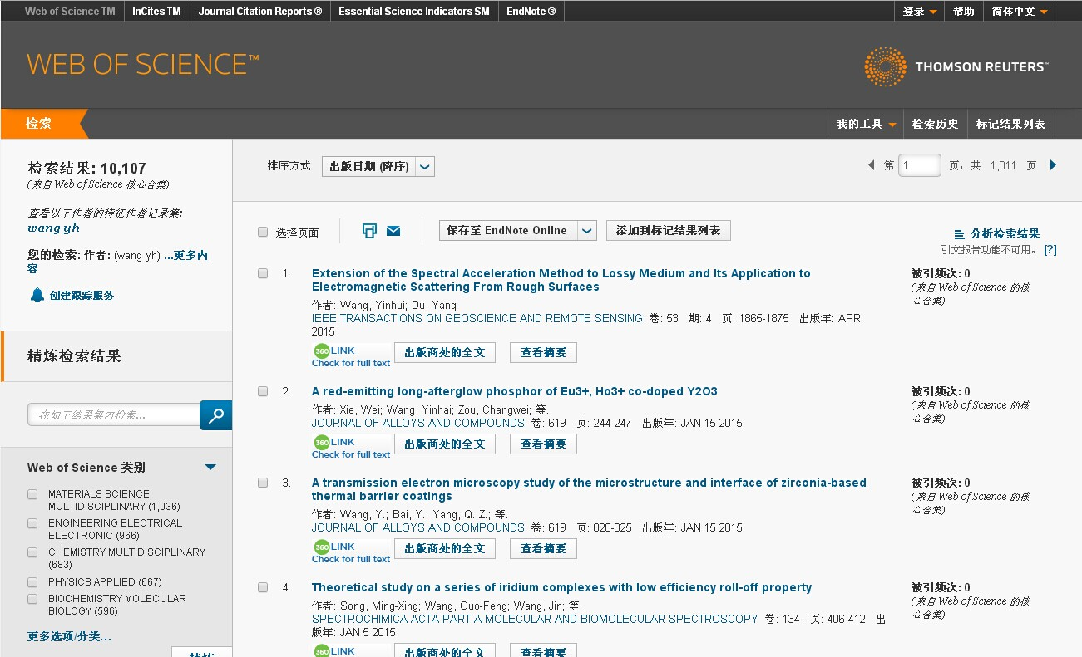
1、科学家识别问题
姓名检索时的混淆、不完整、重名等
王育华 WANG Y H?
汪映海 WANG Y H?

Slide 4
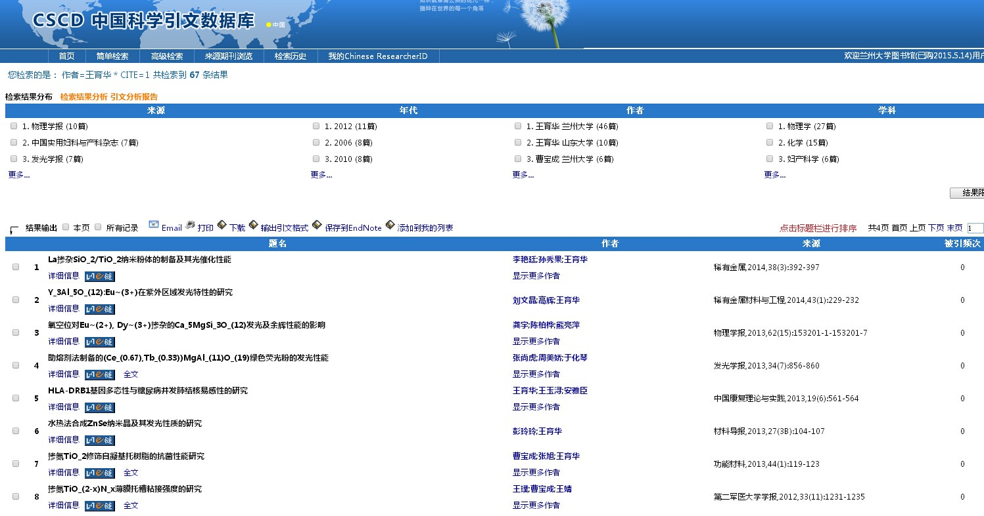
同名同姓
“王育华” 60余篇论文
机构名称的不规范
作者工作机构有多个
“姓名+机构”？

Slide 5
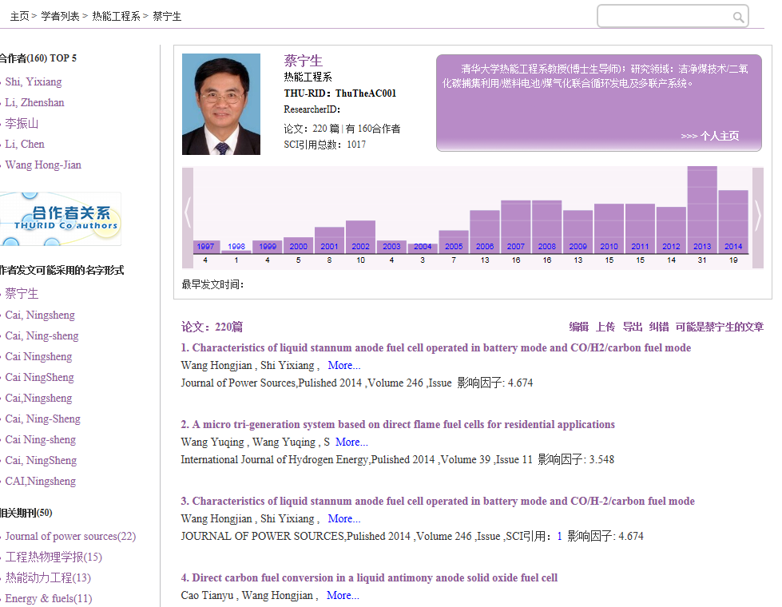
1、科学家识别问题
我是谁？
怎么快速找到我？
如何准确展现我的研究履历？

Slide 6
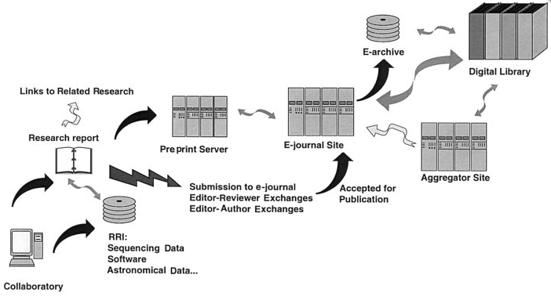
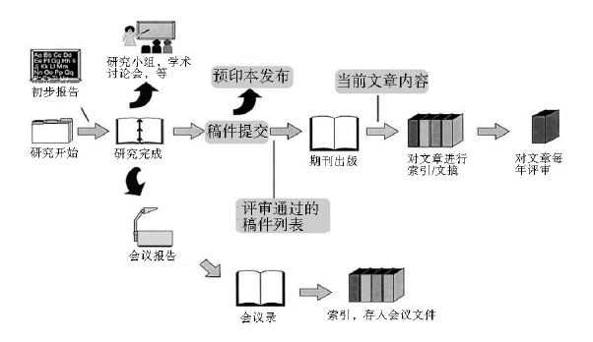
1、科学家识别问题
数字图书馆
元数据
如何追踪学术交流中个人的多种著作？
仓储文档
研究报告
预印本
交流报告，PPT
电子期刊论文
研究报告，讨论
2020年学术交流模式
数据
期刊论文
会议报告，PPT
传统学术交流模式
会议录

Slide 7
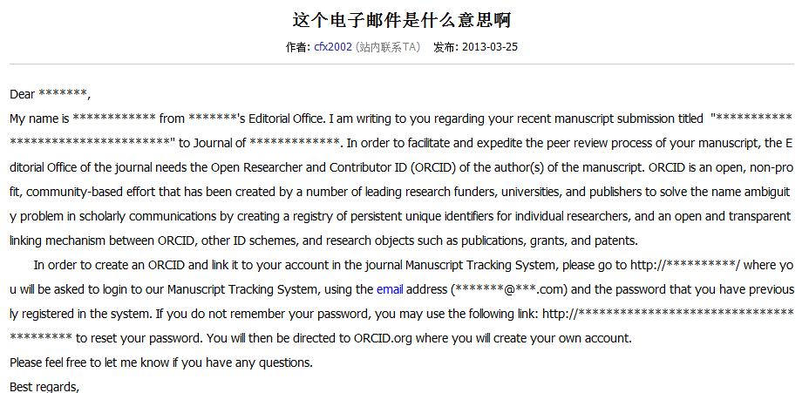
如何解决问题
是否遇到过投稿期刊要求提供作者识别符的情况?
PLOS、Nature、Elsevier等出版社、超过1000多本期刊正在使用ORCID号

Slide 8
如何解决问题
研究者唯一识别符 可用做科学家识别的解决方案
作者姓名消歧
准确展示个人研究成果
避免研究成果归属混乱
提高数字环境下信息发现准确率
提高信息服务效率

Slide 9
如何解决问题
提供科学家识别服务工具
建立一个开放的、国际化的研究者标识体系服务平台
满足在出版、信息检索、信息服务中研究者消歧需求
逐步实现与各类型数字资源的开放关联

Slide 10
2、研究者标识体系
开放性、国际化
ResearcherID （Thomson Reuters）
AuthorID （Elsevier）
ORCID
非盈利的组织，专注于解决学术研究中的研究者姓名混淆的问题，建立关于研究者唯一识别的国际规范制度，将全球最具影响力的大学、基金组织、社团、出版商及公司的领导者聚集起来。

Slide 11
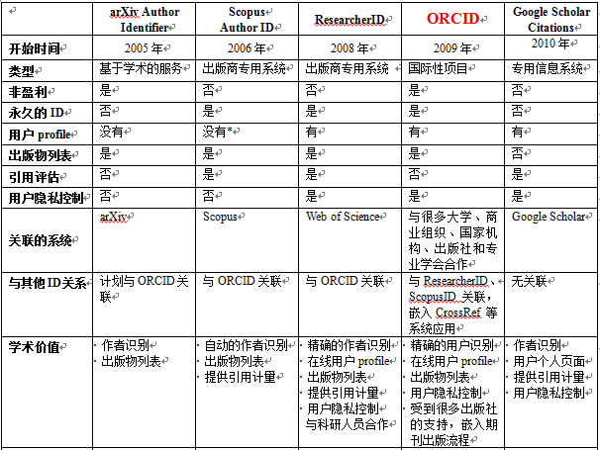
几种有影响力的研究者标识符

Slide 12
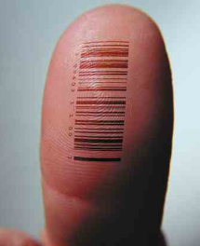
2、研究者标识体系
— ORCID
Open Researcher and Contributor Identifier
“开放研究者与贡献者身份识别码”
ORCID号是一套免费的、 全球唯一的16位身份识别码。
ORCID，科学家的“全球学术身份证”

Slide 13
ORCID目前有120多家会员（出版商、基金组织、科研机构 ）

Slide 14
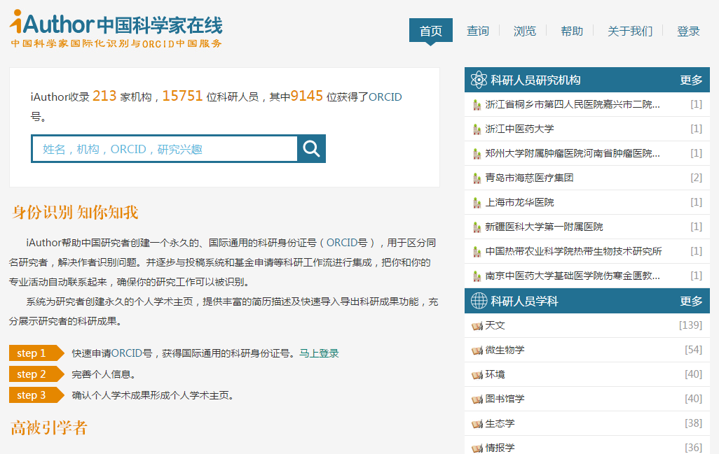

Slide 15
ORCID注册、同步信息
研究者自我维护
科研管理及其他数据应用
期刊出版平台
iAuthor
服务
ORCID申请
个人profile管理
标准应用接口
个人成果管理
统计分析
数据源
合作平台
WOS
CSCD
CSSCI
Ei
CNKI
IR

Slide 16
项目申请
绩 效
评 价
传 播
ARP
存 储
投 稿
交流社区
iAuthor
核心功能：申请科学家唯一标识符ORCID
扩展功能：科学家社区 著作列表 引用计量 学术主页 研究趋势分析
关联数据源：ORCID 系统 引文数据库 机构知识库 投稿系统 期刊平台 其他系统

Slide 17
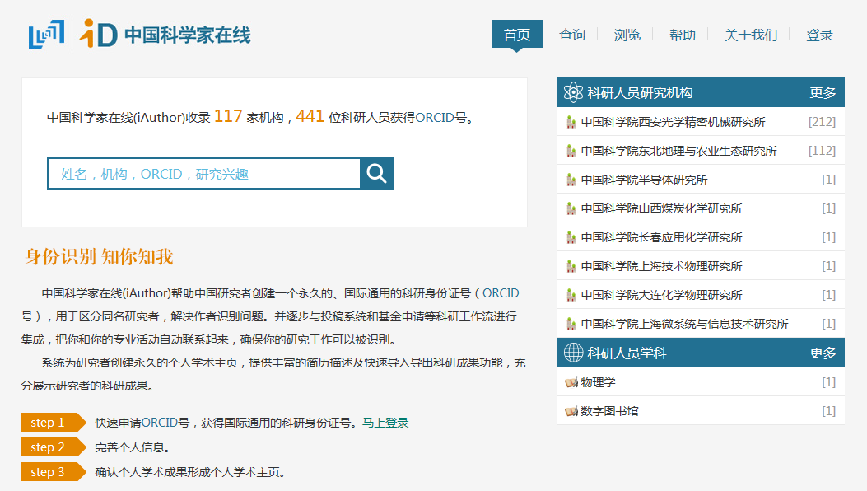
iAuthor服务
以研究者为中心
申请拥有ORCID 研究者唯一永久标识
1、ORCID注册申请

Slide 18
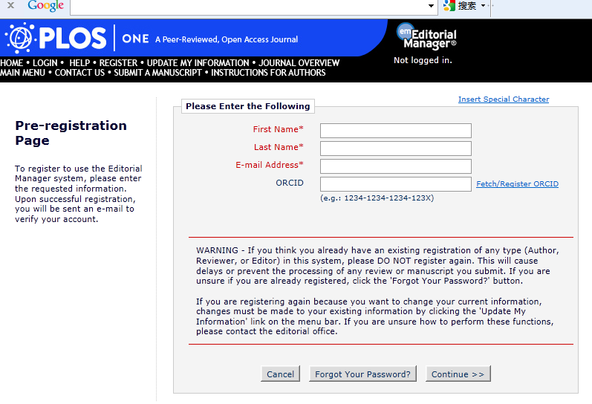
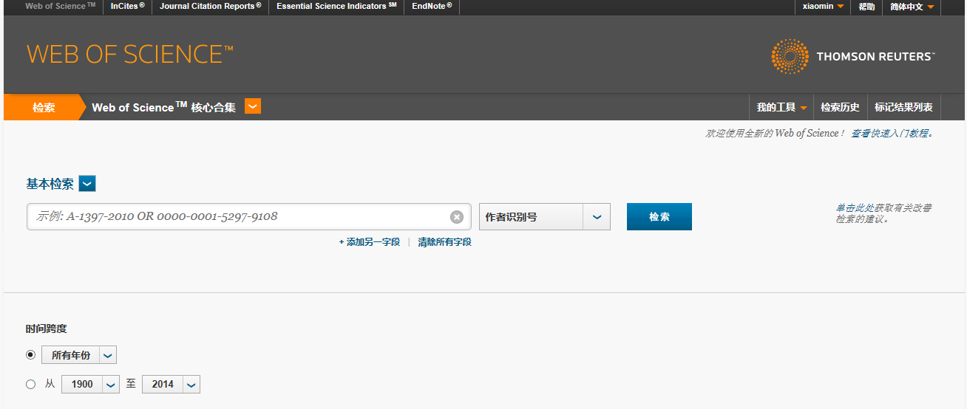
ORCID应用：投稿、
信息检索
iAuthor服务

Slide 19
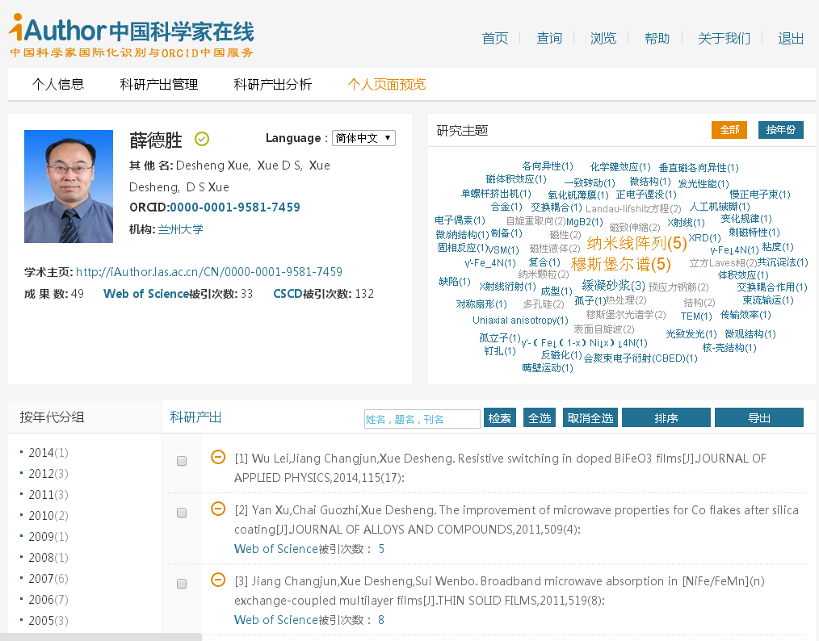
以研究者为中心
学者个人产出管理
论文关键词云
论文列表导出
WOS论文被引次数
CSCD论文被引次数
全文链接

Slide 20
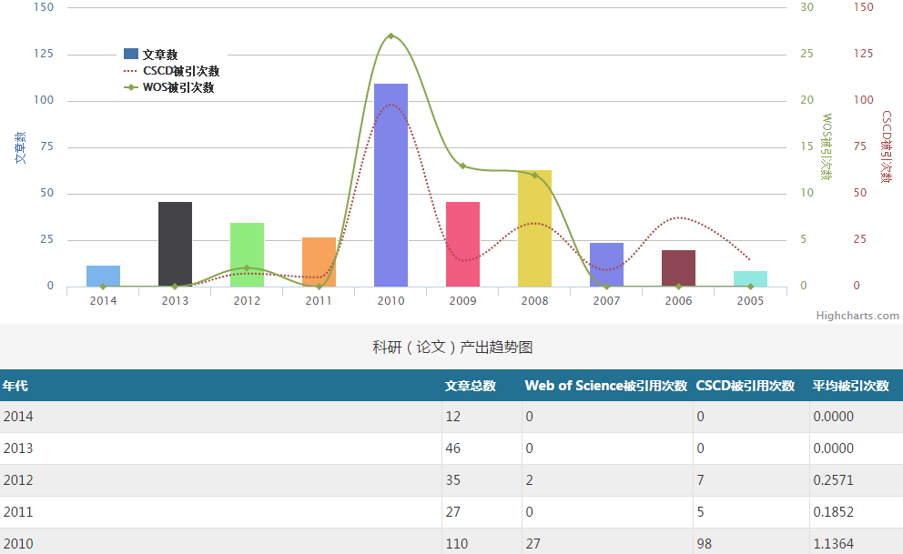
科研产出分析

Slide 21
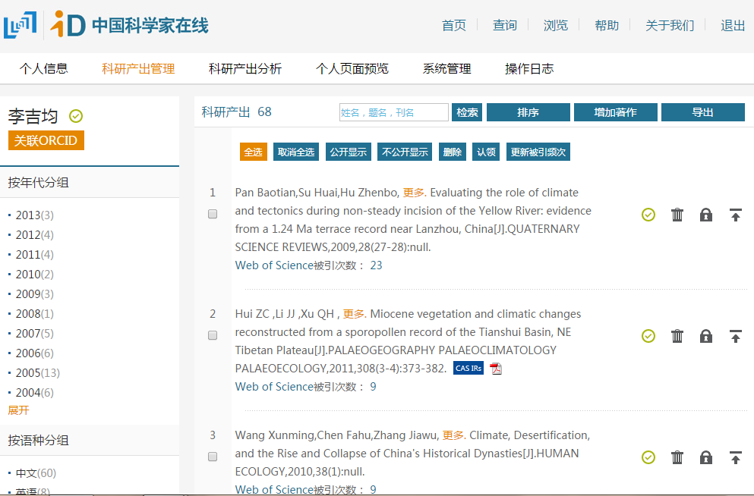
3 iAuthor的使用
尊重研究者的隐私权

Slide 22
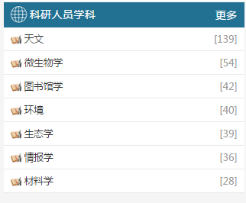
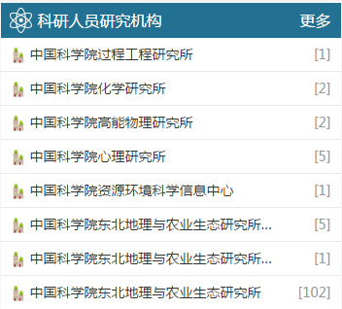
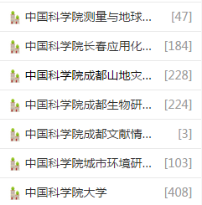
iAuthor服务
关注同研究领域的人员
以研究者为中心的学术社区：
个人profile， 查找同行，发现合作者
快速浏览特定研究领域的科研人员
了解机构的科研人员及整体的科研产出情况

Slide 23
iAuthor服务
iAuthor与更多系统关联，融入到 论文投稿、发布、仓储等不同工作环节
关联投稿系统，支持作者个人注册ORCID、获取ORCID
关联期刊编辑部平台，让编辑发现作者的学术能力，发表作者论文
关联WOS/CSCD，获取论文被引次数
关联机构知识库（IR），完成成果机构仓储，降低科研管理成本

Slide 24
如何使用iAuthor（iauthor.cn）
由机构管理员统一注册、申请
— 由研究所图书馆给研究所人员统一注册iAuthor
— 统一申请ORCID号
— 统一关联上IR，获取个人著作
— 统一更新论文被引频次
个人自己注册、申请
— 注册iAuthor
— 申请ORCID号
— 关联检索WOS、CSCD等，获取个人著作
— 补充个人信息

Slide 25
ORCID，让国际同行识别您！您是唯一的 iAuthor，在全世界展示您！您是全球的
敬请关注：http://iauthor.cn
建议和意见：iauthor@mail.las.ac.cn
010-62614178, 82626611-6609
谢 谢！

